Slide 1
Государственное автономное профессиональное образовательное учреждение «Северо -Кавказский аграрно-технологический колледж»
Структурное подразделение «Северо-Кавказский лесной техникум»
Преподаватели Северо-Кавказского лесного техникума – участники Великой Отечественной войны.

Slide 2
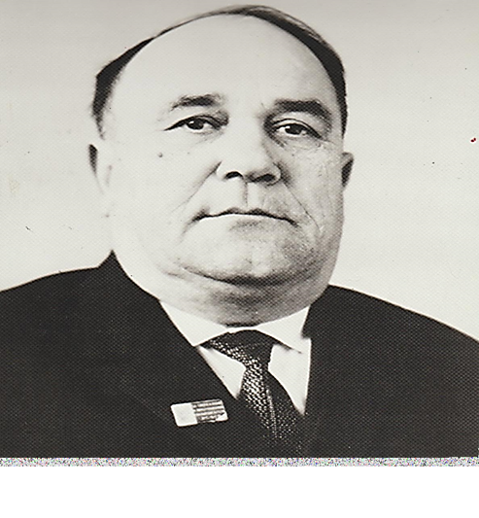
ГОЛЕВ ЗАХАР
ВАСИЛЬЕВИЧ
ЗАМ. ДИРЕКТОРА ПО УЧЕБНОЙ РАБОТЕ СКЛТ. УЧАСТВОВАЛ В СТАЛИНГРАДСКОЙ БИТВЕ. НАГРАЖДЕН МЕДАЛЬЮ «ЗА ОБОРОНУ СТАЛИНГРАДА», ОРДЕНОМ КРАСНОЙ ЗВЕЗДЫ, ОРДЕН ОТЕЧЕСТВЕННОЙ ВОЙНЫ I-СТЕПЕНИ.

Slide 3
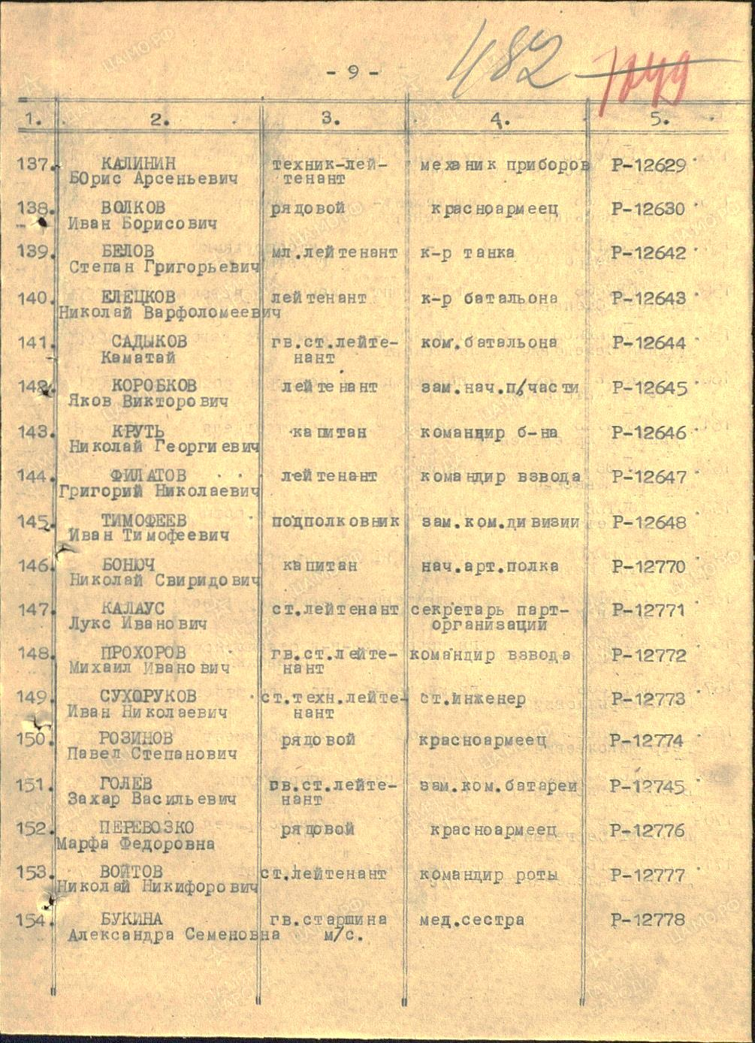
АКТ
ВРУЧЕНИЯ НАГРАЖДЕННЫМ МЕДАЛЕЙ
«ЗА ОБОРОНУ СТАЛИНГРАДА»

Slide 4
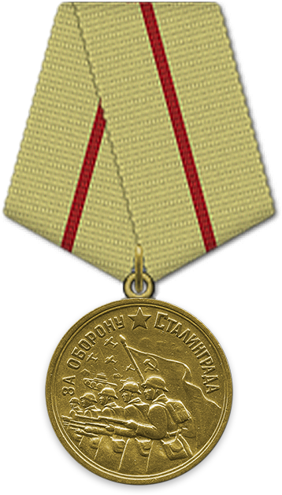
Медаль «За оборону Сталинграда»
Приказ подразделения
от: 20.12.1943
Издан: МВО
Архив: ЦАМО
Фонд: 135
Опись: 12761
Ед.хранения: 465
№ записи: 1530682594

Slide 5
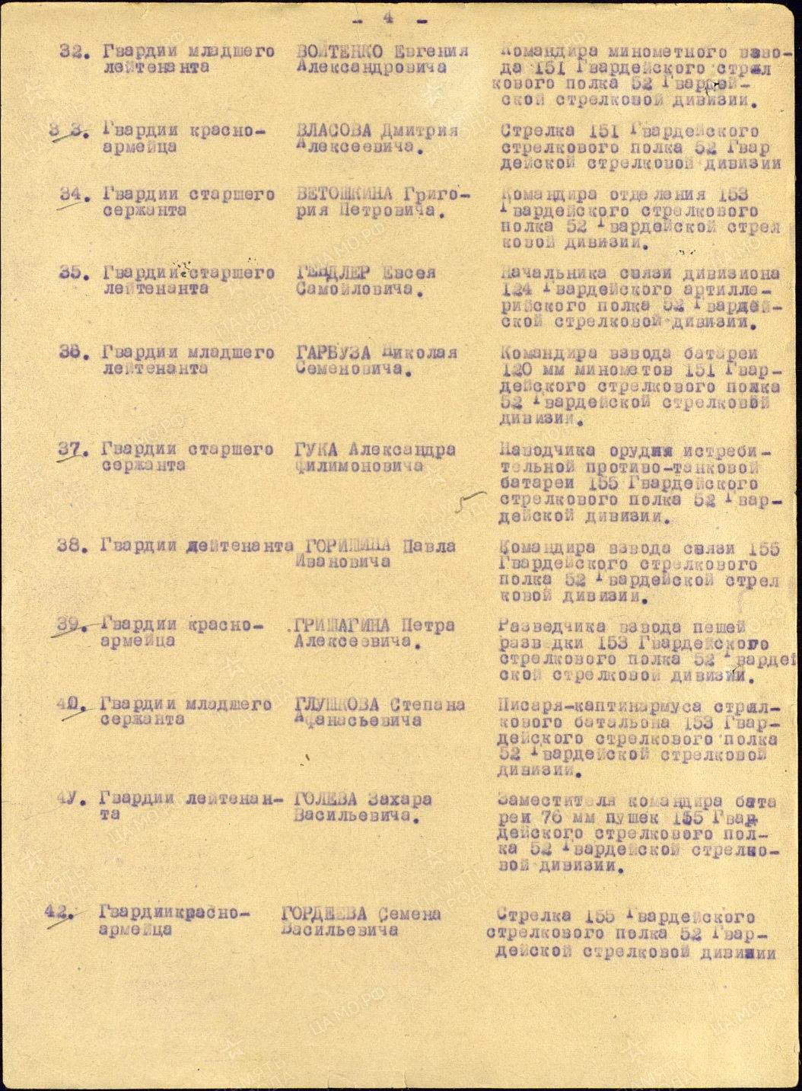
ПРИКАЗ
52 ГВАРДЕСКОЙ СТРЕЛКОВОЙ ДИВИЗИИ

Slide 6
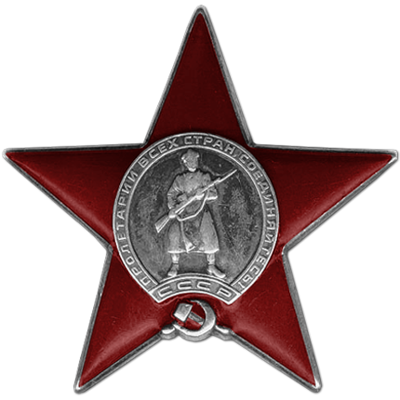
Орден «Красная Звезда»
Приказ подразделения
№: 19/н от: 07.02.1943
Издан: 52 гв. сд
Архив: ЦАМО
Фонд: 33
Опись: 682526
Ед.хранения: 518
№ записи: 16345722

Slide 7
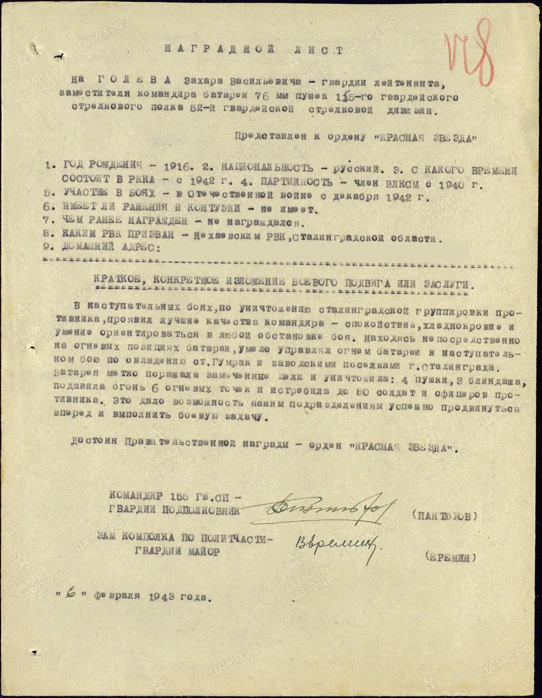

Slide 8
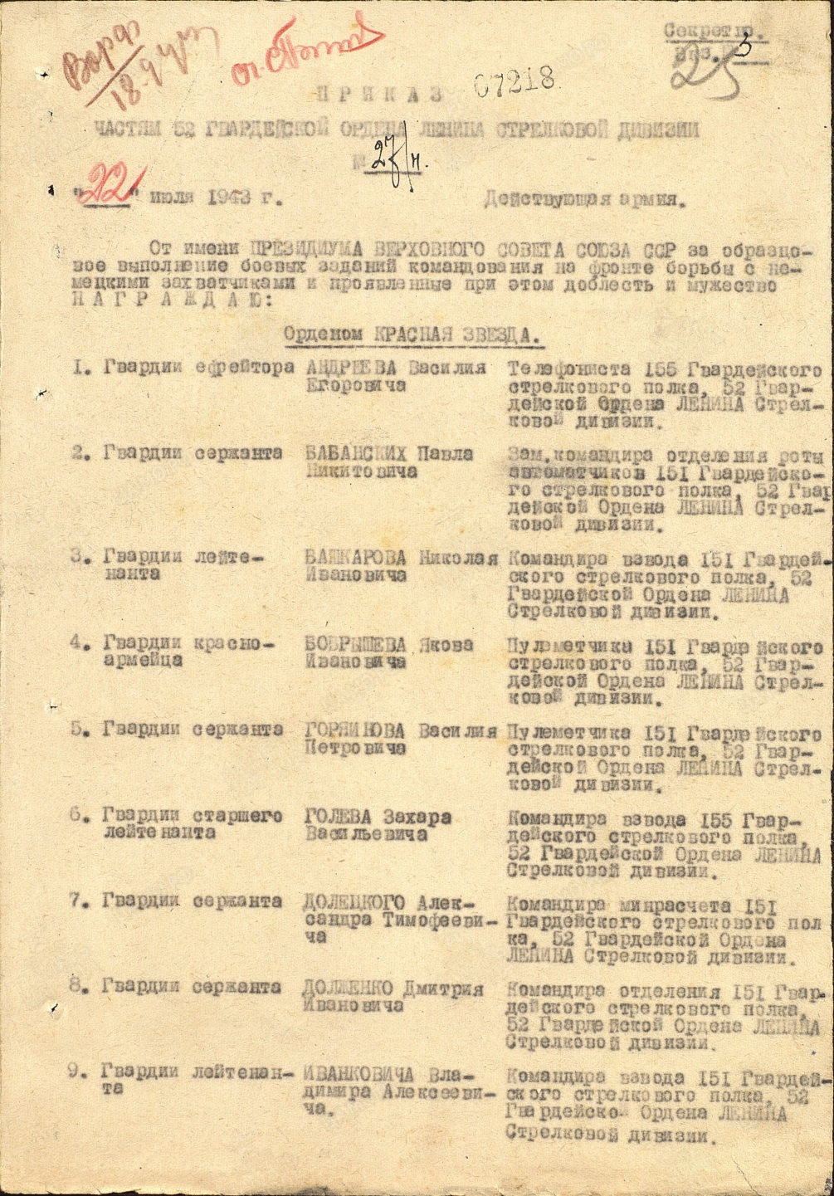
ПРИКАЗ
ЧАСТЯМ 52 ГВАРДЕЙСКОЙ «ОРДЕНА ЛЕНИНА»
СТРЕЛКОВОЙ ДИВИЗИИ

Slide 9
Орден Красной Звезды
Приказ подразделения
№: 27/н от: 22.07.1943
Издан: 52 гв. сд
Архив: ЦАМО
Фонд: 33
Опись: 682526
Ед.хранения: 1071
№ записи: 17006473

Slide 10
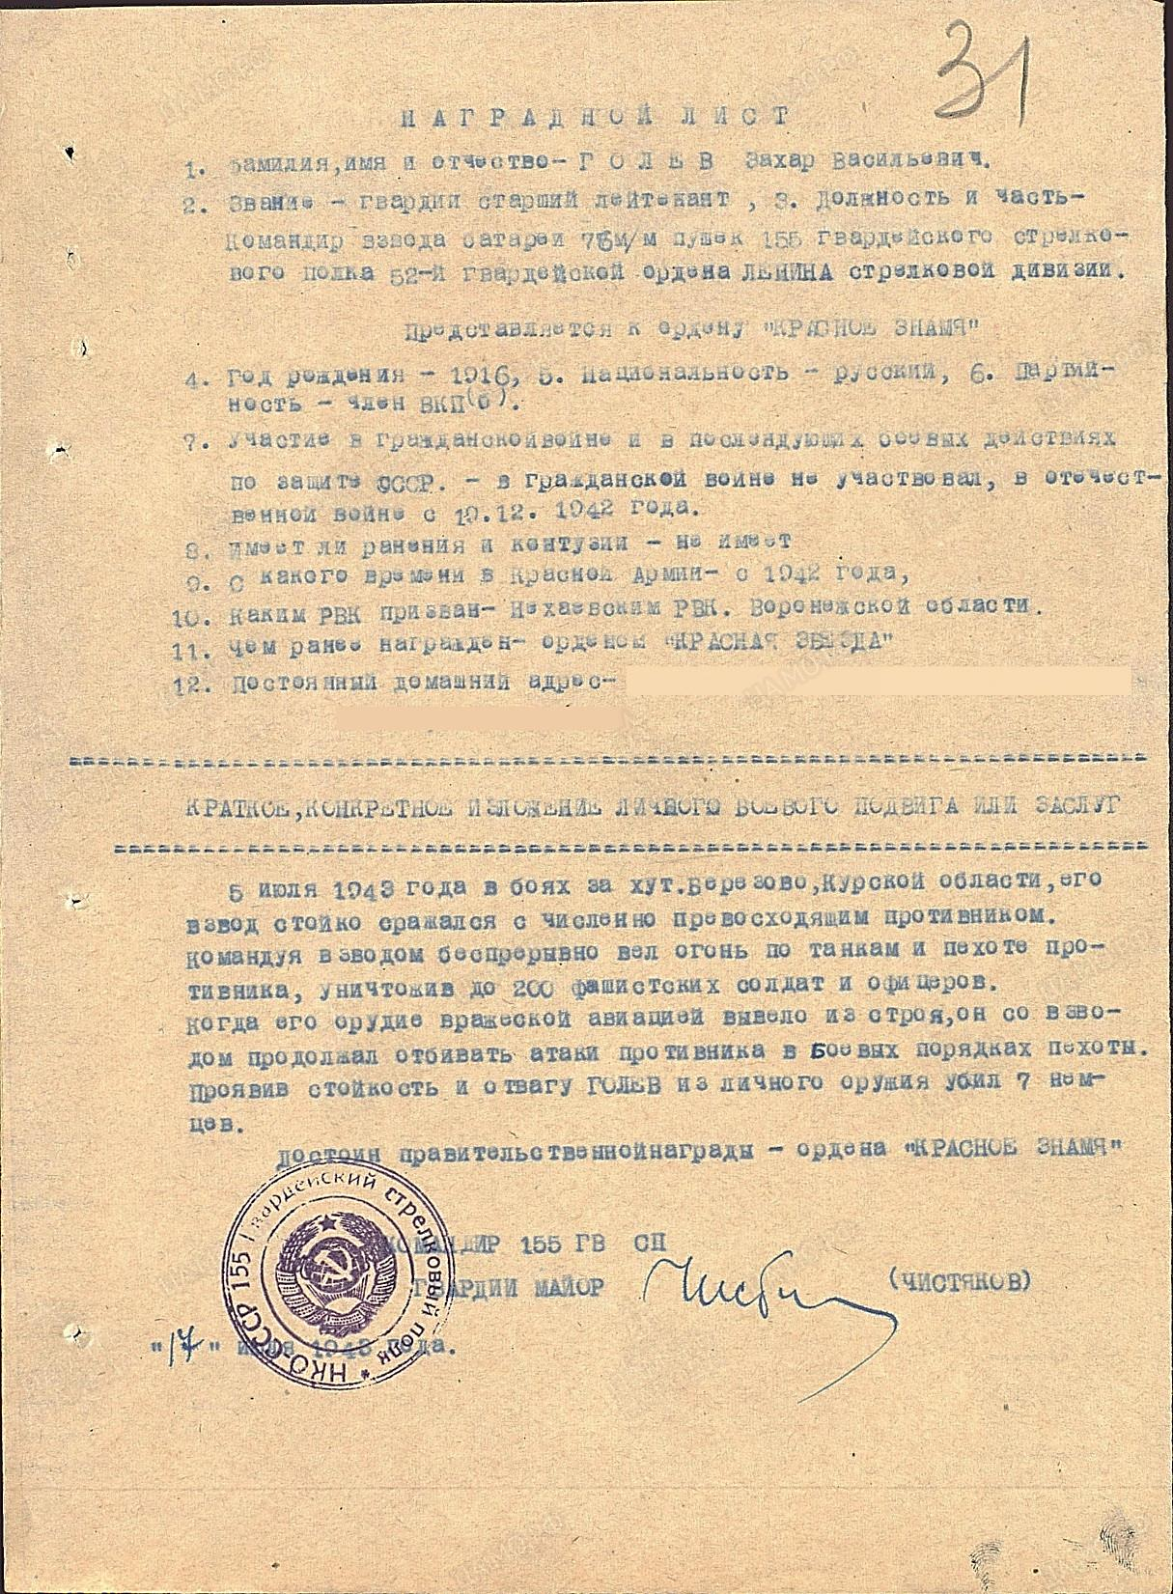

Slide 11
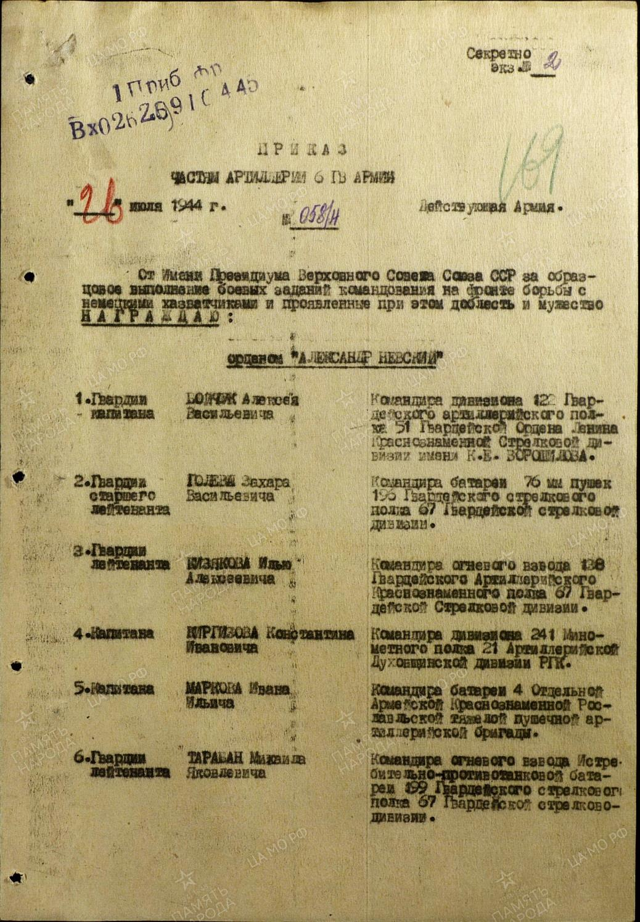

Slide 12
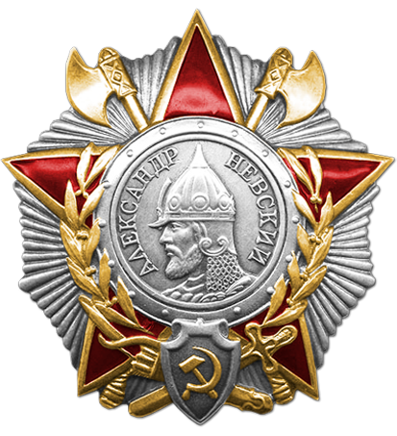
Орден «Александр Невский»
Приказ подразделения
№: 58/н от: 26.07.1944
Издан: ВС 6 гв. А 1 Прибалтийского фронта
Архив: ЦАМО
Фонд: 33
Опись: 690155
Ед.хранения: 2577
№ записи: 31569810

Slide 13
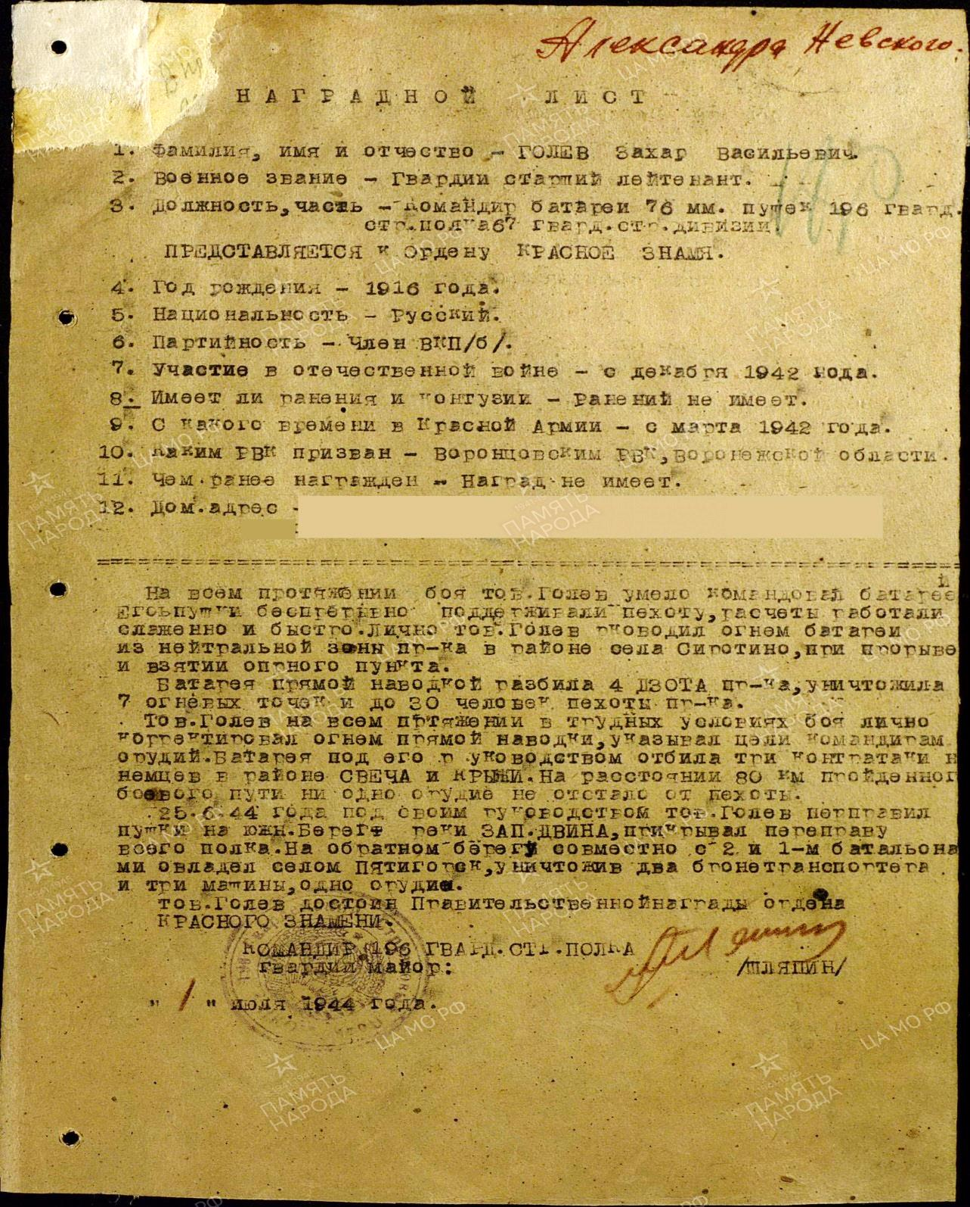

Slide 14
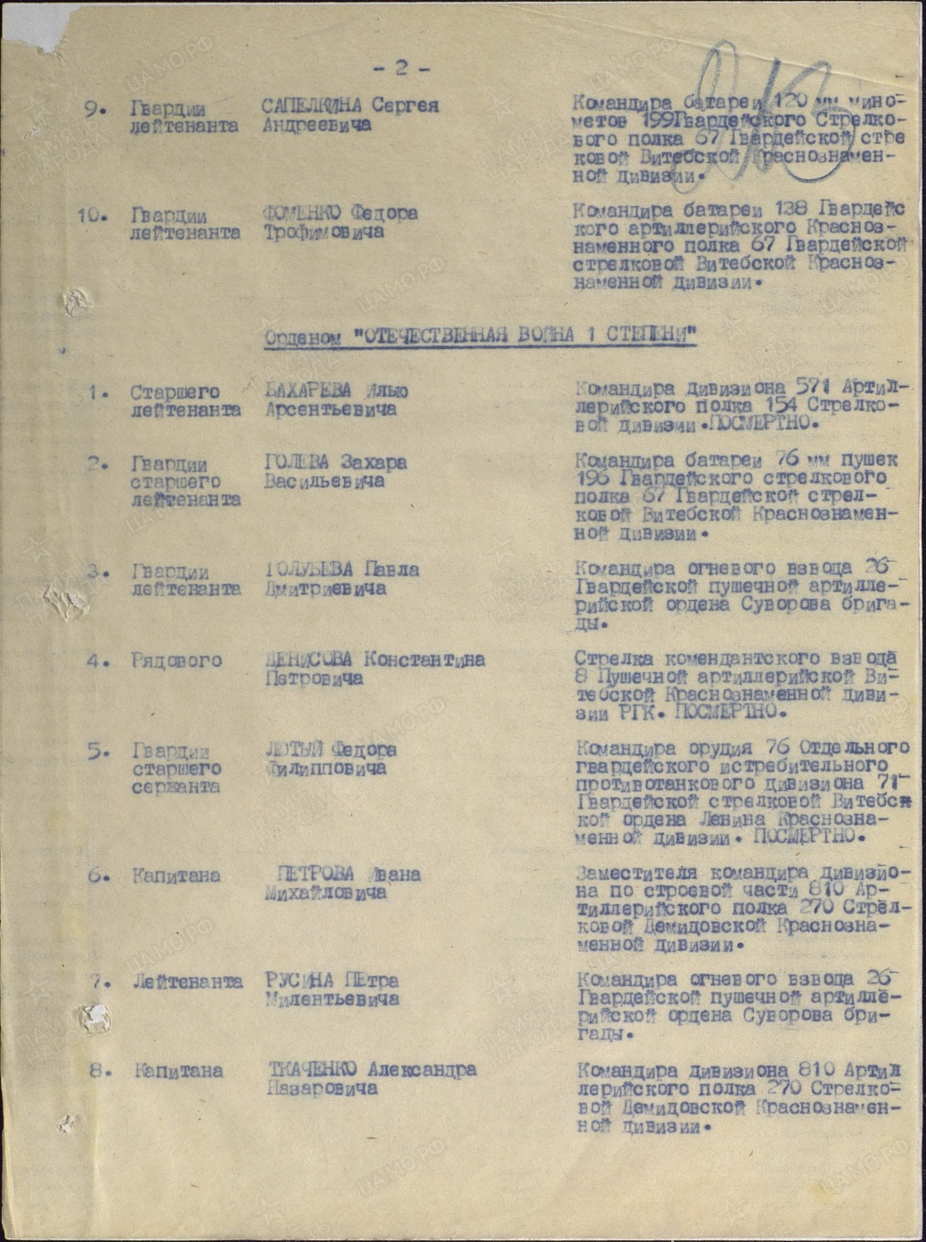
ПРИКАЗ
ЧАСТЯМ АРТЕЛЛЕРИИ 6 ГВ АРМИИ

Slide 15
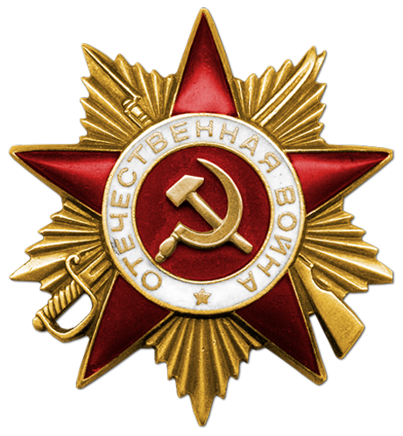
Орден «Отечественная война I степени»
Приказ подразделения
№: 76/н от: 03.12.1944
Издан: ВС 6 гв. А
Архив: ЦАМО
Фонд: 33
Опись: 686196
Ед.хранения: 1254
№ записи: 23760395

Slide 16
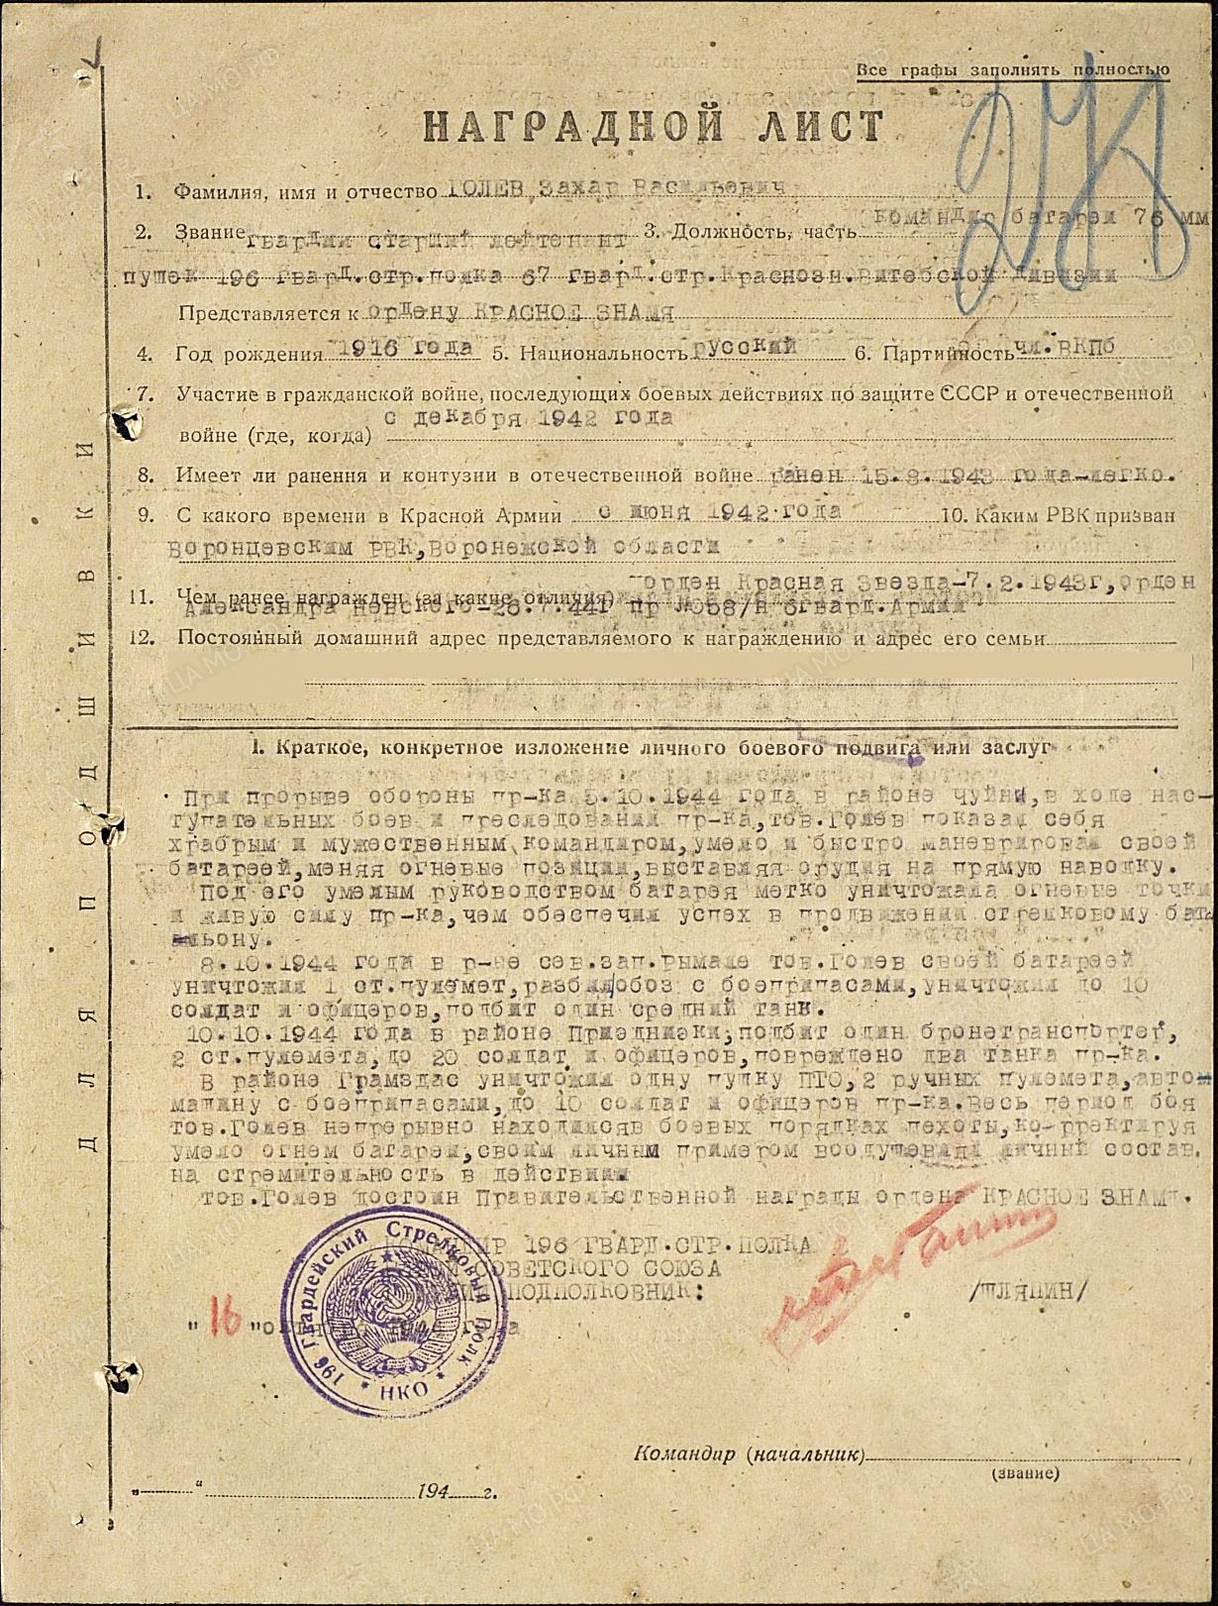

Slide 17
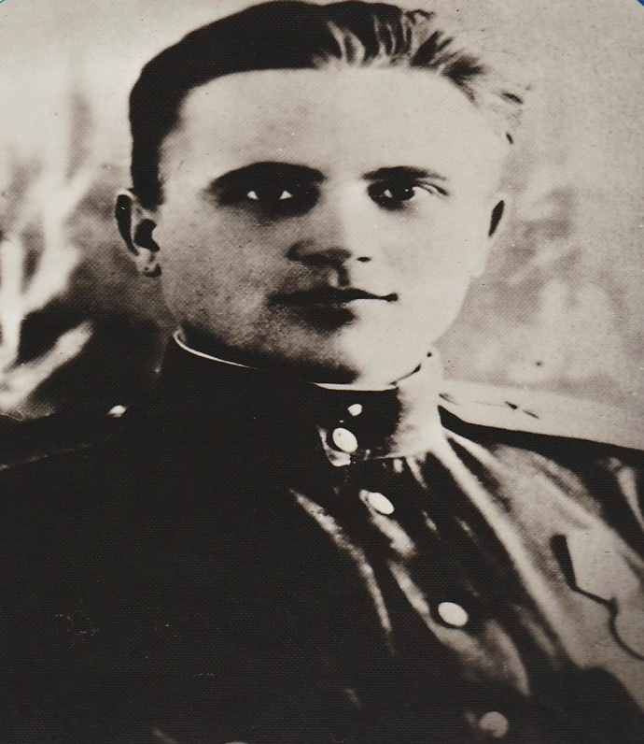
ДЕНИСЕНКО
СЕРГЕЙ
ЕВДОКИМОВИЧ
ПРЕПОДАВАТЕЛЬ СКЛТ.
НАГРАЖДЕН МЕДАЛЬЮ «ЗА ОБОРОНУ КАВКАЗА».

Slide 18
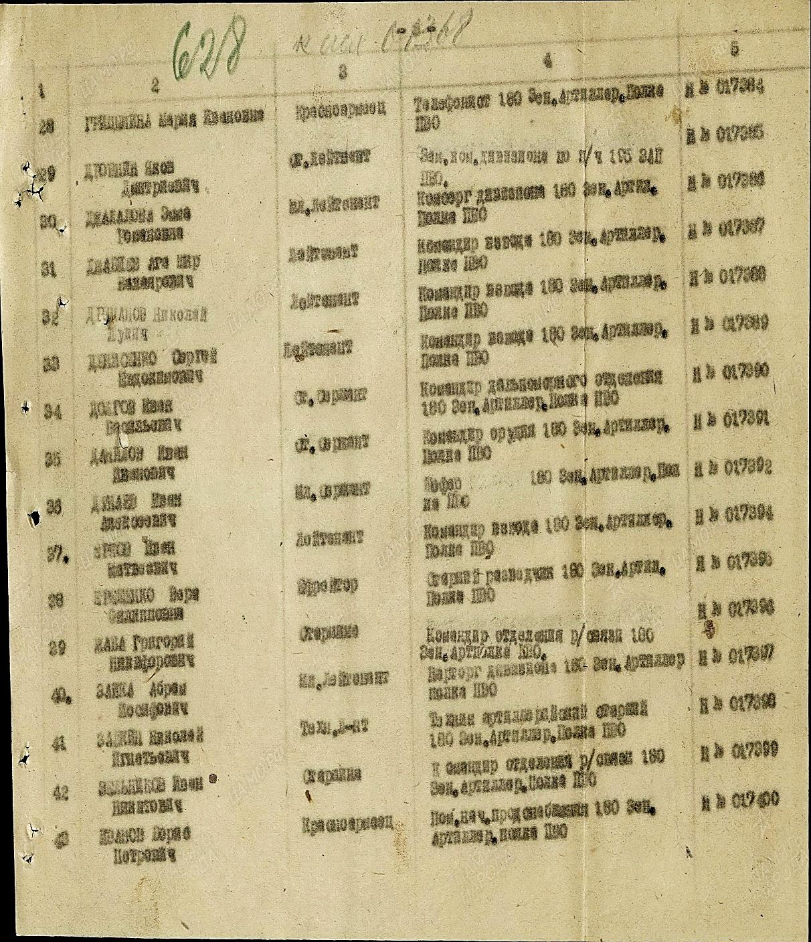
АКТ
ВРУЧЕНИЕ МЕДАЛИ «ЗА ОБОРОНУ КАВКАЗА»

Slide 19
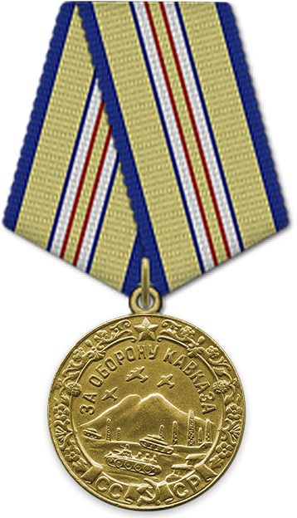
Медаль «За оборону Кавказа»
Приказ подразделения
№: 1334 от: 20.01.1945
Издан: 180 зенап ПВО
Архив: ЦАМО
Фонд: 47
Опись: 995
Ед.хранения: 338
№ записи: 1534463861

Slide 20
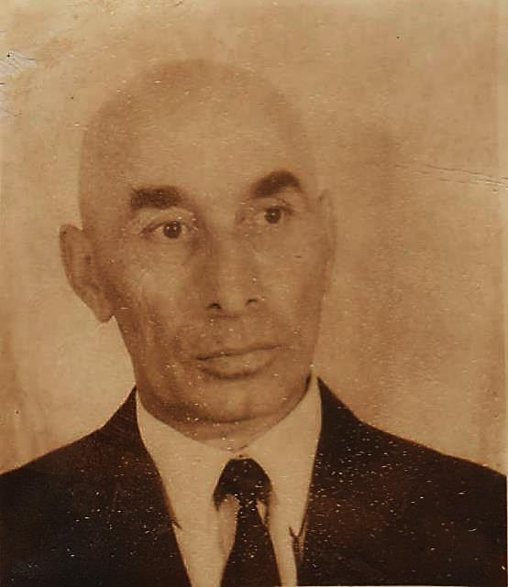
ДЖИДЗАЛОВ АРИПХАН
ТАСОЛТАНОВИЧ
ДИРЕКТОР СКЛТ.
НАГРАЖДЕН МЕДАЛЬЮ
«ЗА ПОБЕДУ НАД ГЕРМАНИЕЙ»,
«50 ЛЕТ ВООРУЖЕННЫМ СИЛАМ СССР».

Slide 21
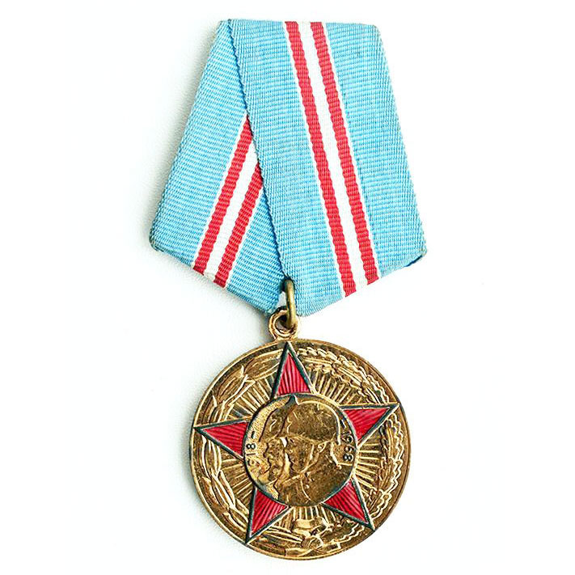
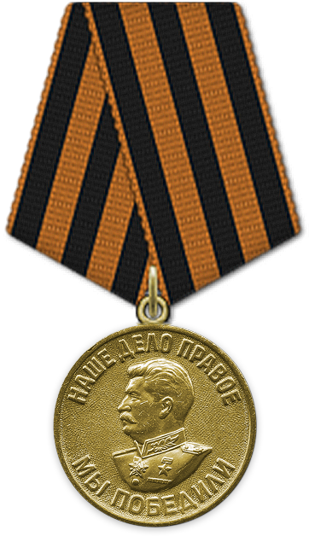
Медаль «50 лет Вооруженным силам СССР»
Медаль «За Победу над Германией»

Slide 22
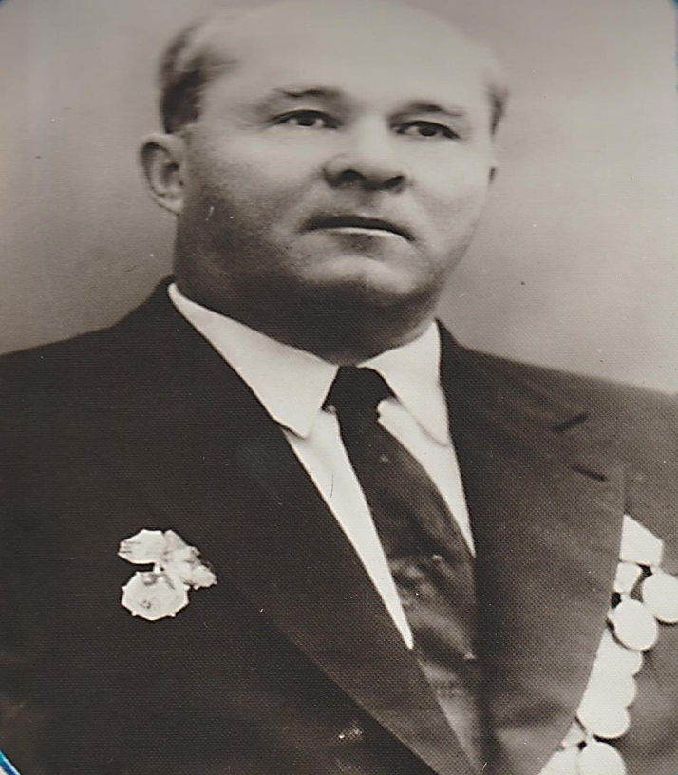
ЦАБИЕВ МАКСИМ САХАМОВИЧ
ПРЕПОДАВАТЕЛЬ МАТЕМАТИКИ СКЛТ. НАГРАЖДЕН МЕДАЛЬЮ
«ЗА БОЕВЫЕ ЗАСЛУГИ» И ОРДЕНОМ ОТЕЧЕЧСТВЕННОЙ
ВОЙНЫ II СТЕПНИ.

Slide 23
ПРИКАЗ
8 ГВАРДЕСКОЙ ШТУРМОВОЙ АВИАЦИОННОЙ ОРДЕНА БОГДАНА ХМЕЛЬНИЦКОГО ДИВИЗИИ,
1-ГО ГВАРДЕЙСКОГО ШТУРМОВОГО АВИАЦИОННОГО КИРОВОГРАДСКОГО КОРПУСА,
1-ГОУКРАИНСКОГО ФРОНТА

Slide 24
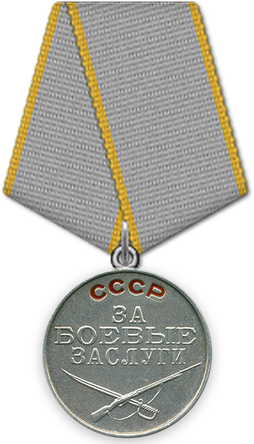
Медаль «За боевые заслуги»
Приказ подразделения
№: 27/н от: 16.09.1944
Издан: 8 гв. шад 1 гв. шак 1 Украинского фронта
Архив: ЦАМО
Фонд: 33
Опись: 690155
Ед.хранения: 7593
№ записи: 35743427

Slide 25
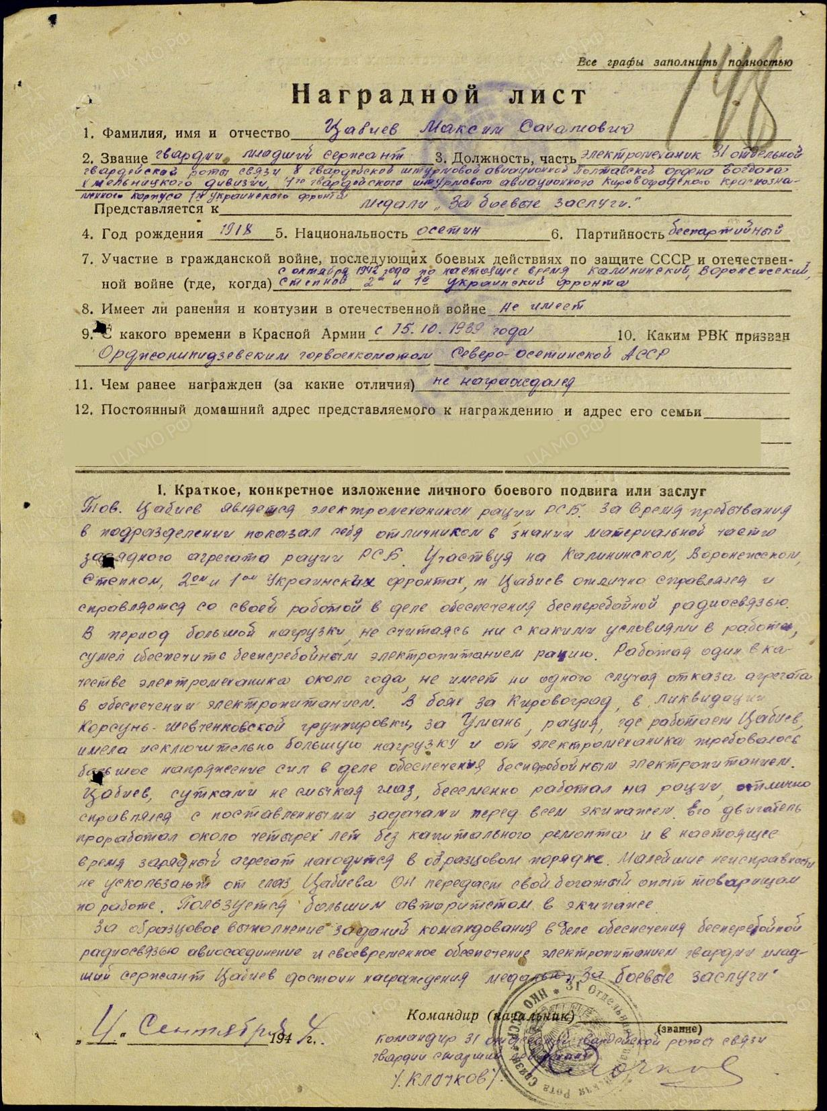

Slide 26
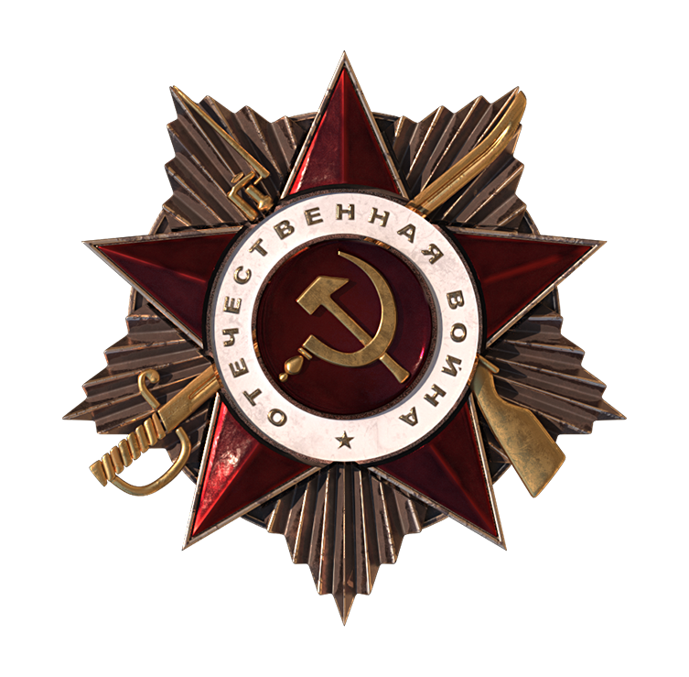
Орден Отечественной войны II степени

Slide 27
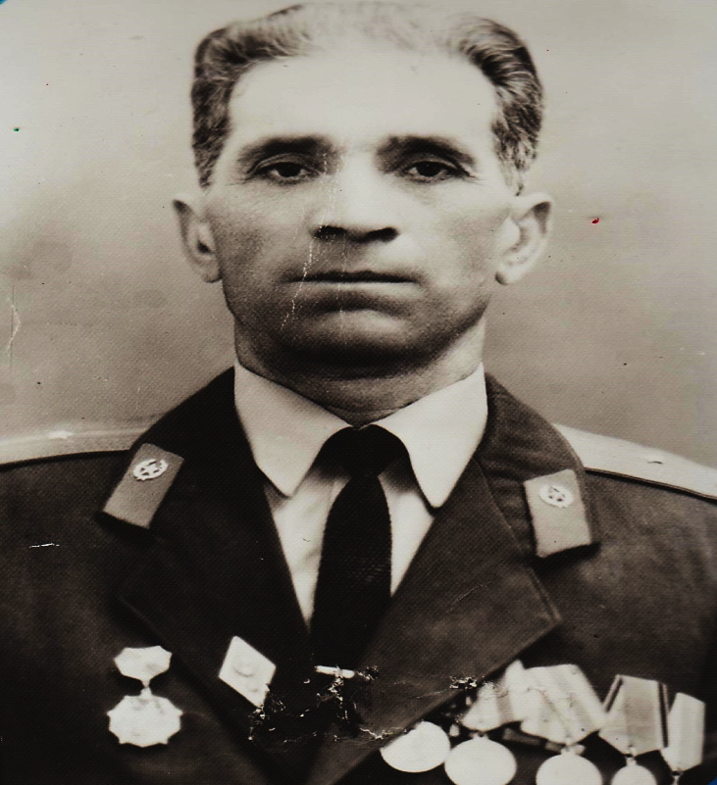
ЦАЛЛАГОВ КАСПОЛАТ КИРИЛЛОВИЧ
ПРЕПОДАВАТЕЛЬ
НАЧАЛЬНОЙ ВОЕННОЙ ПОДГОТОВКИ СКЛТ.
НАГРАЖДЕН ОРДЕНОМ ОТЕЧЕСТВЕННОЙ
ВОЙНЫ I СТЕПЕНИ.

Slide 28
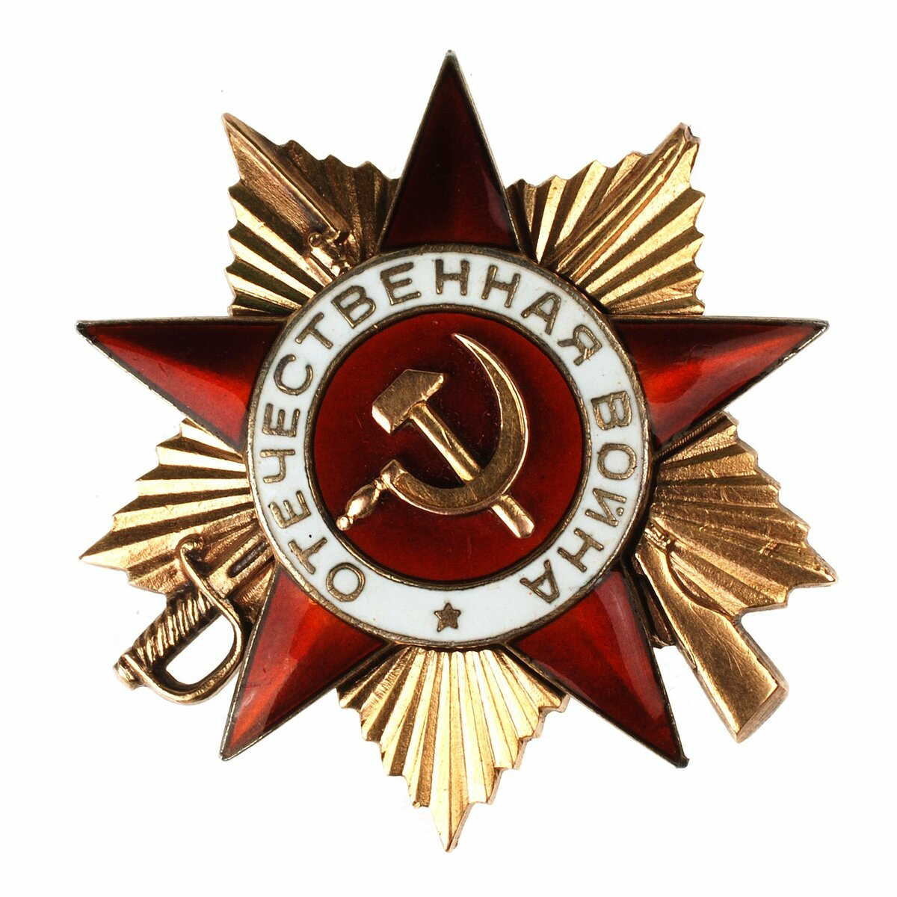
Орден Отечественной войны I степени

Slide 29
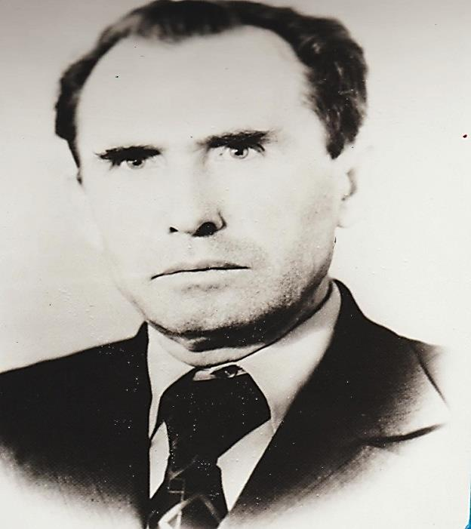
ЯБЛОЧКИН ГЕОРГИЙ МИХАЙЛОВИЧ
ПРЕПОДАВАТЕЛЬ СПЕЦИАЛЬНЫХ
ДИСЦИПЛИН В СКЛТ. ВОЕВАЛ В ПРАГЕ.
НАГРАЖДЕН ОРДЕНОМ ОТЕЧЕСТВЕННОЙ
ВОЙНЫ II СТЕПЕНИ.

Slide 30
Орден Отечественной войны II степени

